Slide 1

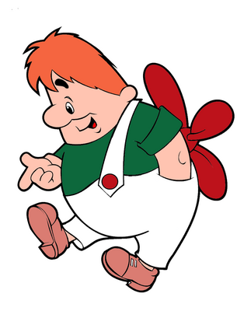
Веселая математика
1
2
3
4

Slide 2


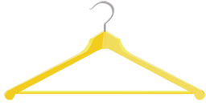




Помоги Карлсону назвать только те предметы, которые по одному

Slide 3
Заполни пустые клетки
1 | 2 | 3
 | 3
2 |  | 1
1
2
3
4
5

Slide 4
Из каких чисел состоит цифра 4?
4
4
4
1
2
3
1
2
3

Slide 5
Помоги найти Карлсону лишнюю фигуру в каждом прямоугольнике

Slide 6
Назови все предметы слева

Slide 7


Назови все предметы справа

Slide 8

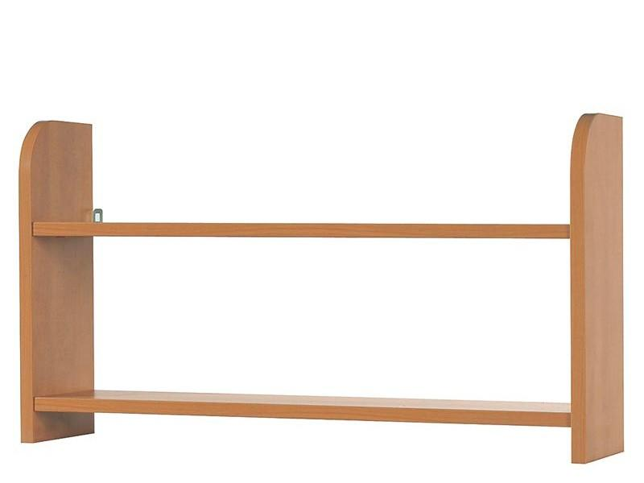

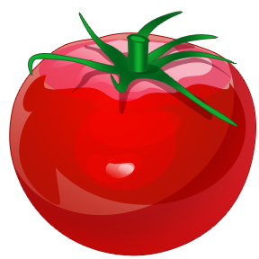
Расположи все фрукты на верхнюю полку, а овощи- на нижнюю

Slide 9
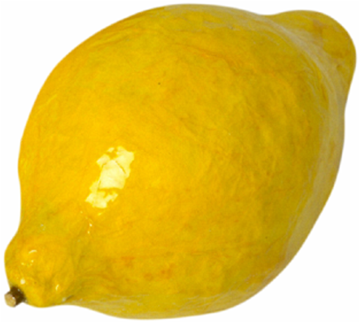
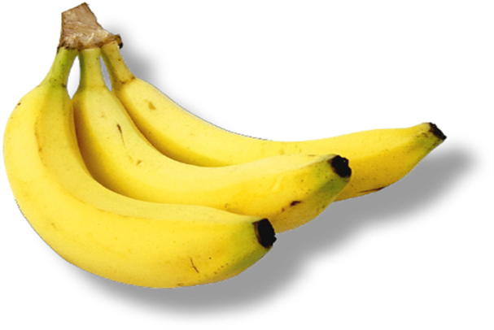
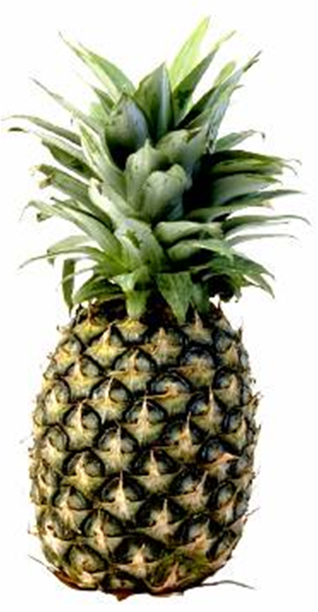
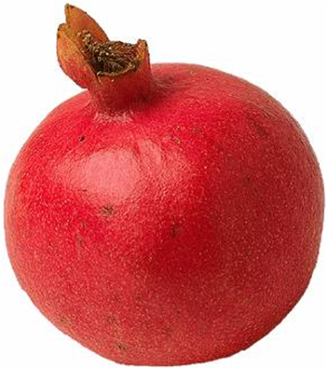
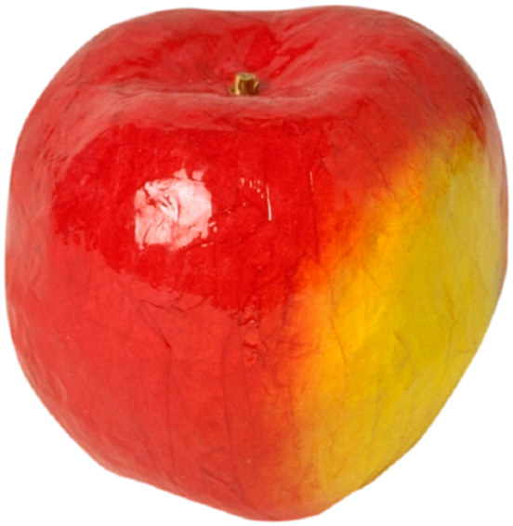
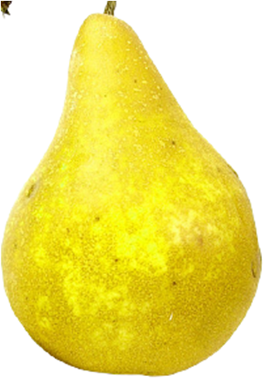
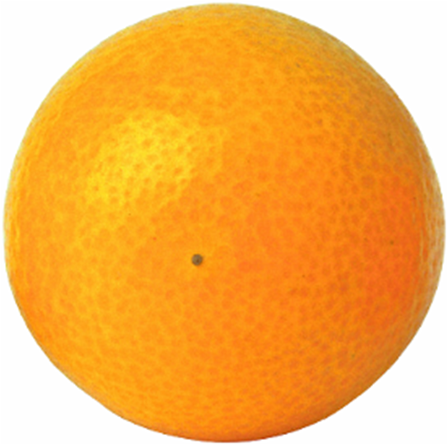
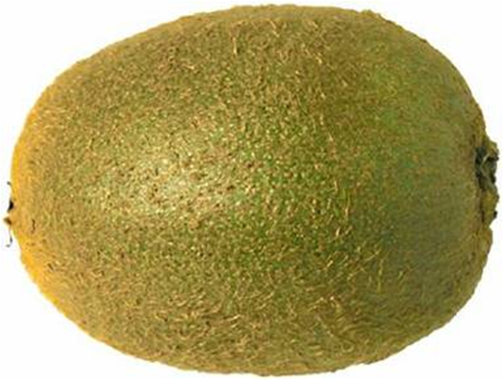
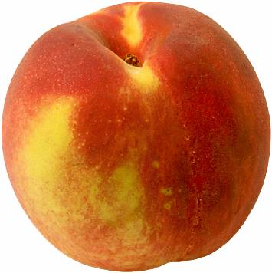
Скажи, где находится яблоко, а над ним? под яблоком? справа-от яблока ? Слева от яблока? в верхнем правом углу? в верхнем левом углу? в нижнем левом углу? в нижнем правом углу?
Как мы назовем все это одним словом?

Slide 10
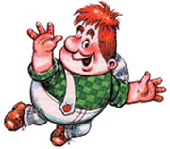
Молодцы!!
Картинки с сайта
www.images.yandex.ru
http://office.microsoft.com

